Slide 1
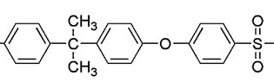
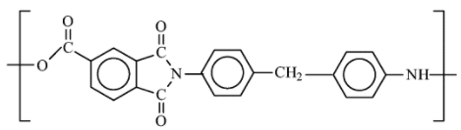
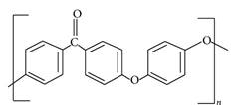
In je tijd bij Bond heb je heel veel geleerd over high performance polymeren. Om te controleren of je wel goed hebt opgelet willen we graag weten wat de chemische formule van PEEK is
plaats het flesje op het cirkeltje bij het goede antwoord
de radar bepaalt of het antwoord goed is
Huiskamervraag:
Hoe heten die andere twee?
Notes:
Het juiste antwoord is B.
A is PAI (torlon)
B is PEEK
C is PEI (ultem)

Slide 2
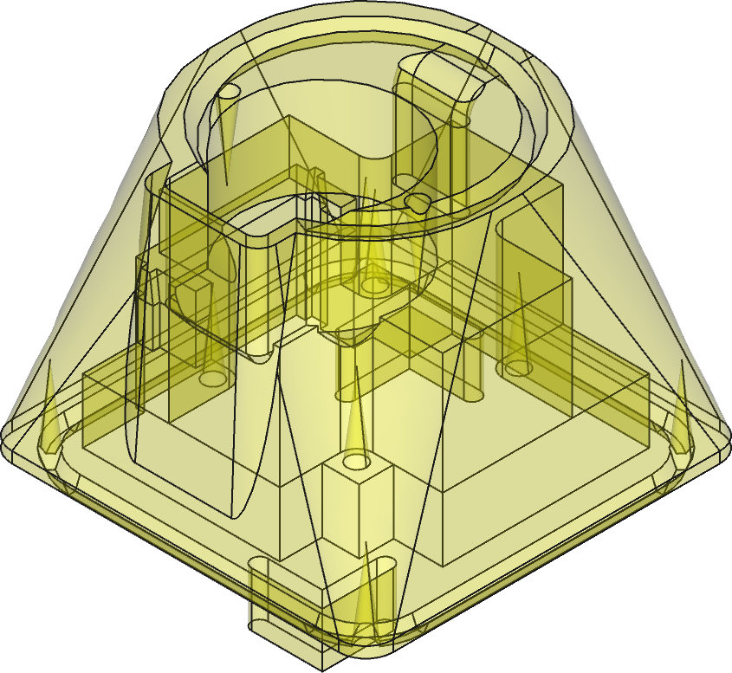
Bij Thales is het belangrijk om op de cost of goods van de producten te letten. Wat denk je dat de behuizing van deze radar ongeveer moet kosten?
€ 871
€ 500
€ 3200
Notes:
Het juiste antwoord is C

Slide 3
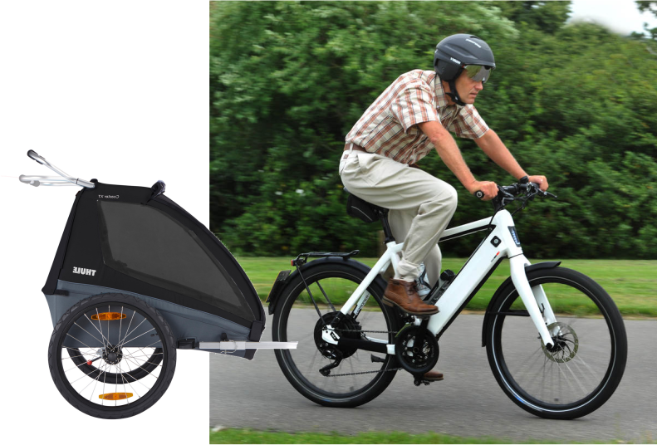
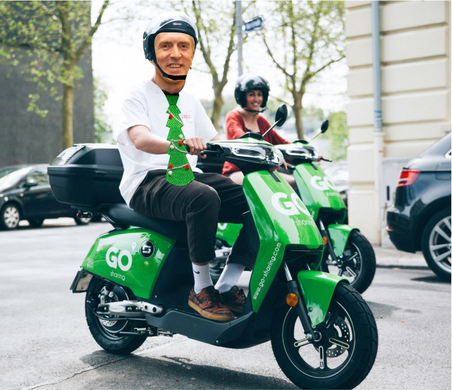
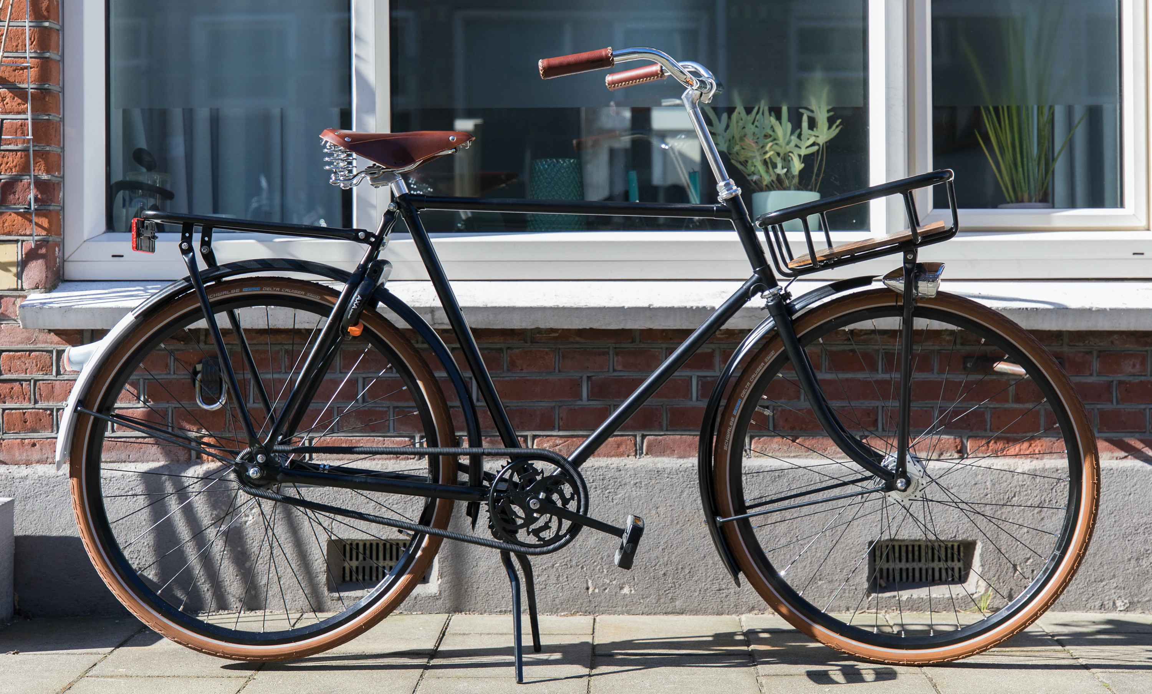
Gezondheid is een van de belangrijkste dingen in het leven.
Wat is de gezondste manier om naar je werk te gaan?
Notes:
Het juiste antwoord is A

Slide 4
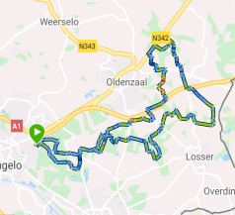
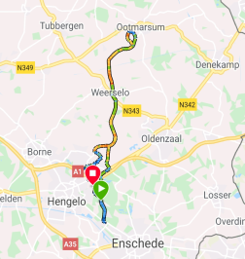
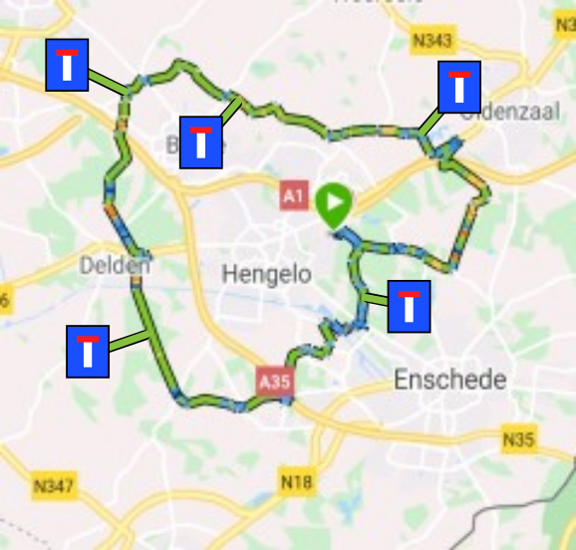
Bij welk fietsrondje was jij verantwoordelijk voor de routeplanning?
Notes:
Het juiste antwoord is C

Slide 5
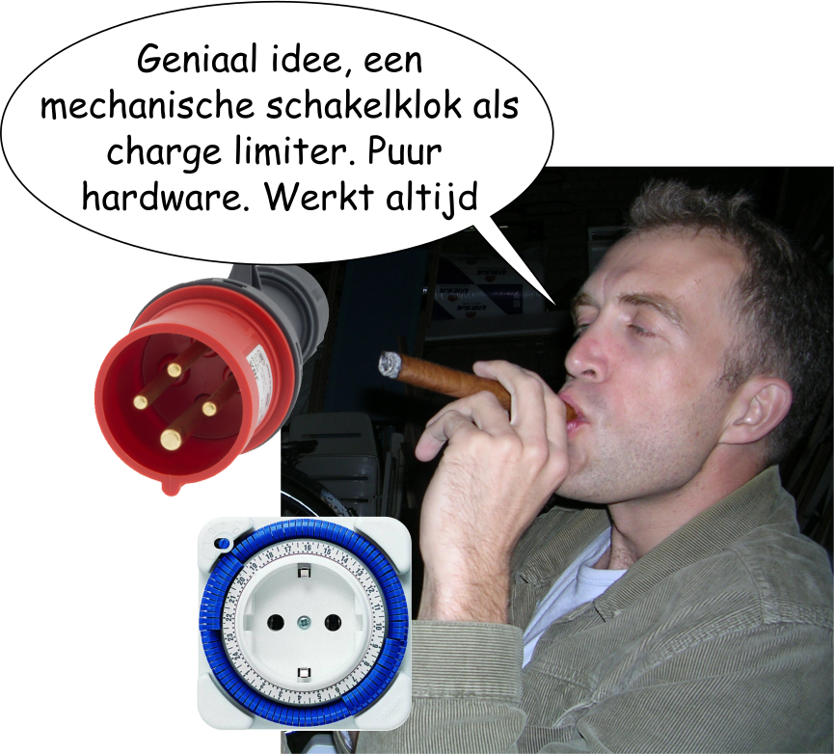

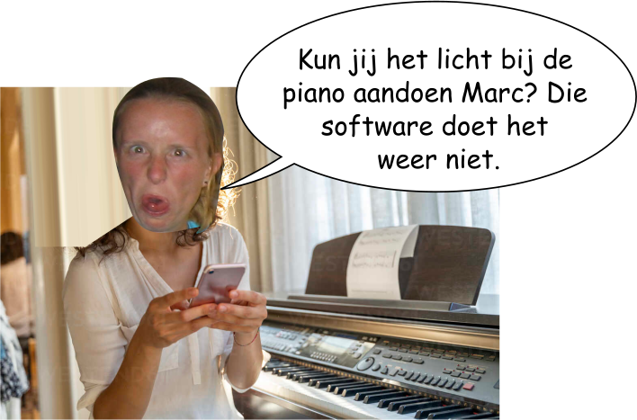
Voor de marine is één ding belangrijk: een radar moet het altijd doen.
Als je er zeker van wilt zijn dat iets betrouwbaar functioneert, waar moet je dan op letten?

Slide 6
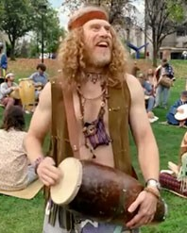
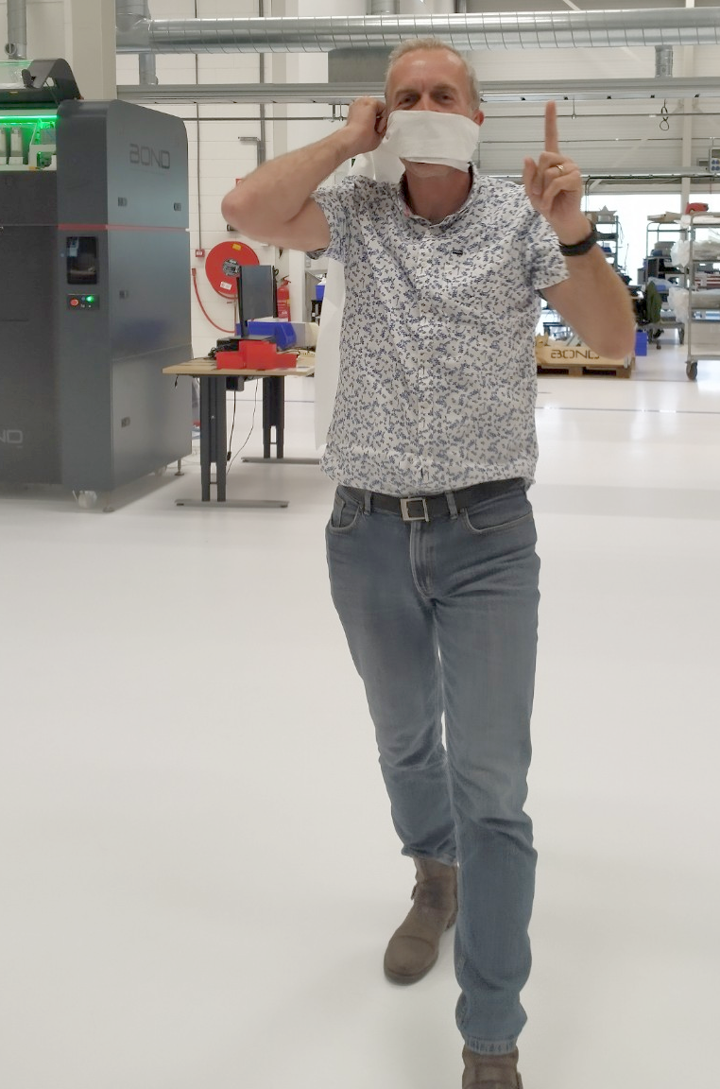

Wat is het belangrijkste als je veel werk gedaan wilt krijgen?
Bewaak je werk/privé balans en je innerlijke Zen
Werk hard. Bij nacht en ontij
Wees optimistisch
Straal enthousiasme uit
Mopper nooit
Ontloop je verantwoordelijkheid niet
Wees altijd punctueel
Notes:
B

Slide 7
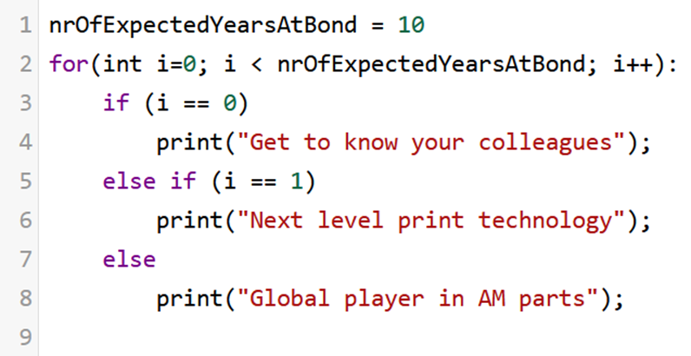
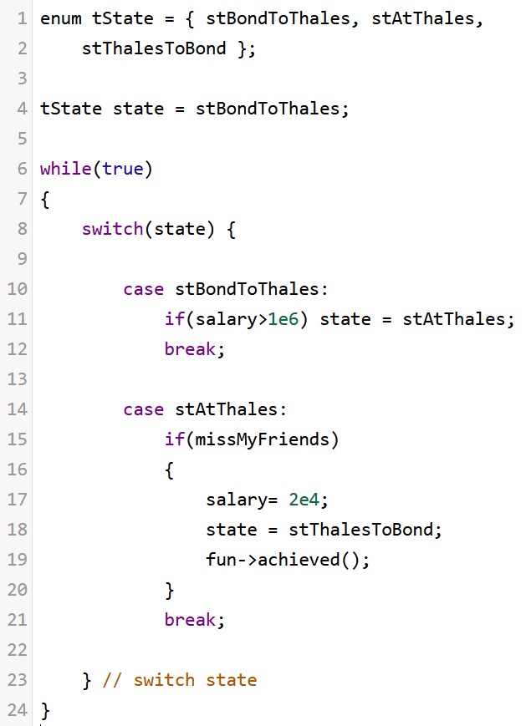
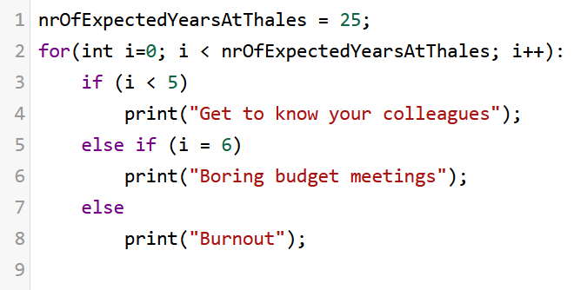
In je nieuwe rol bij Thales ben je verantwoordelijk voor software. Bugs in software leiden tot vertraging van projecten. Welk programma heeft geen bug?
Notes:
In B staat (i = 6) , een toekenning, geen vergelijking
Het juiste antwoord is C

